Slide 1
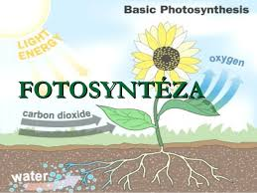
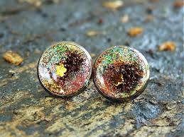
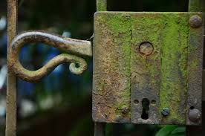
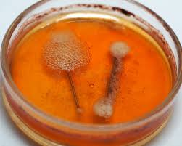
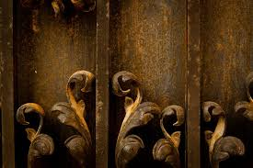
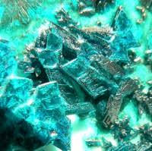
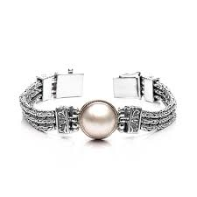
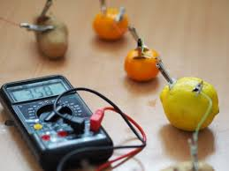
Redoxné reakcie

Slide 2
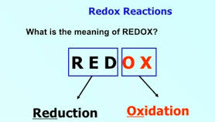
Redoxné reakcie = oxidačno-redukčné
reakcie, pri ktorých dochádza k výmene valenčných e- a mení sa oxidačné číslo atómov
Polreakcie:
oxidácia
redukcia
REDUKCIA = znižovanie oxidačného čísla = prijímanie elektrónov (+e-)
Cu²⁺ + 2e- → Cu⁰
OXIDÁCIA = zvyšovanie oxidačného čísla = odovzdávanie elektrónov (-e-)
Zn⁰ - 2e⁻ → Zn ²⁺

Slide 3
OXIDOVADLO=OXIDAČNÉ ČINIDLO – látka, ktorá sama seba redukuje a druhých oxiduje (zvyšuje OX.Č)
- je akceptorom=príjemcom e-
Príklady O₃, KMnO₄,
REDUKOVADLO=REDUKČNÉ ČINIDLO - látka, ktorá sama seba oxiduje a druhých redukuje (znižuje OX.Č)
- je darcom = donorom e-
Príklady: vodík, alkalické kovy, hliník – princíp aluminotermie

Slide 4
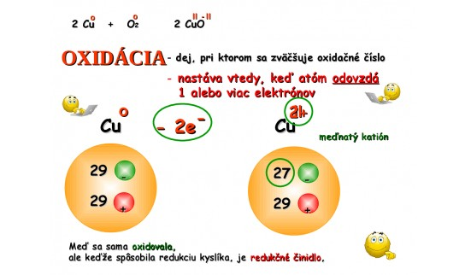

Slide 5
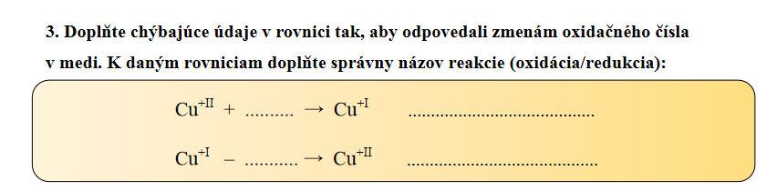

Slide 6
ÚLOHA:Určte oxidačné čísla prvkov, polreakcie oxidácie a redukcie a reakciu vyrovnajte: __Zn + __HCl → __ ZnCl₂ + __H₂

Slide 7
Riešenie:
Zn + 2HCl → ZnCl₂ + H₂
Zn⁰ - 2e- → Zn ²⁺ OXIDÁCIA
2H⁺ + 2e- → H₂⁰ REDUKCIA

Slide 8
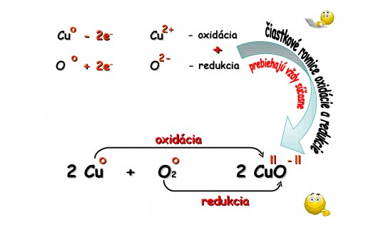

Slide 9
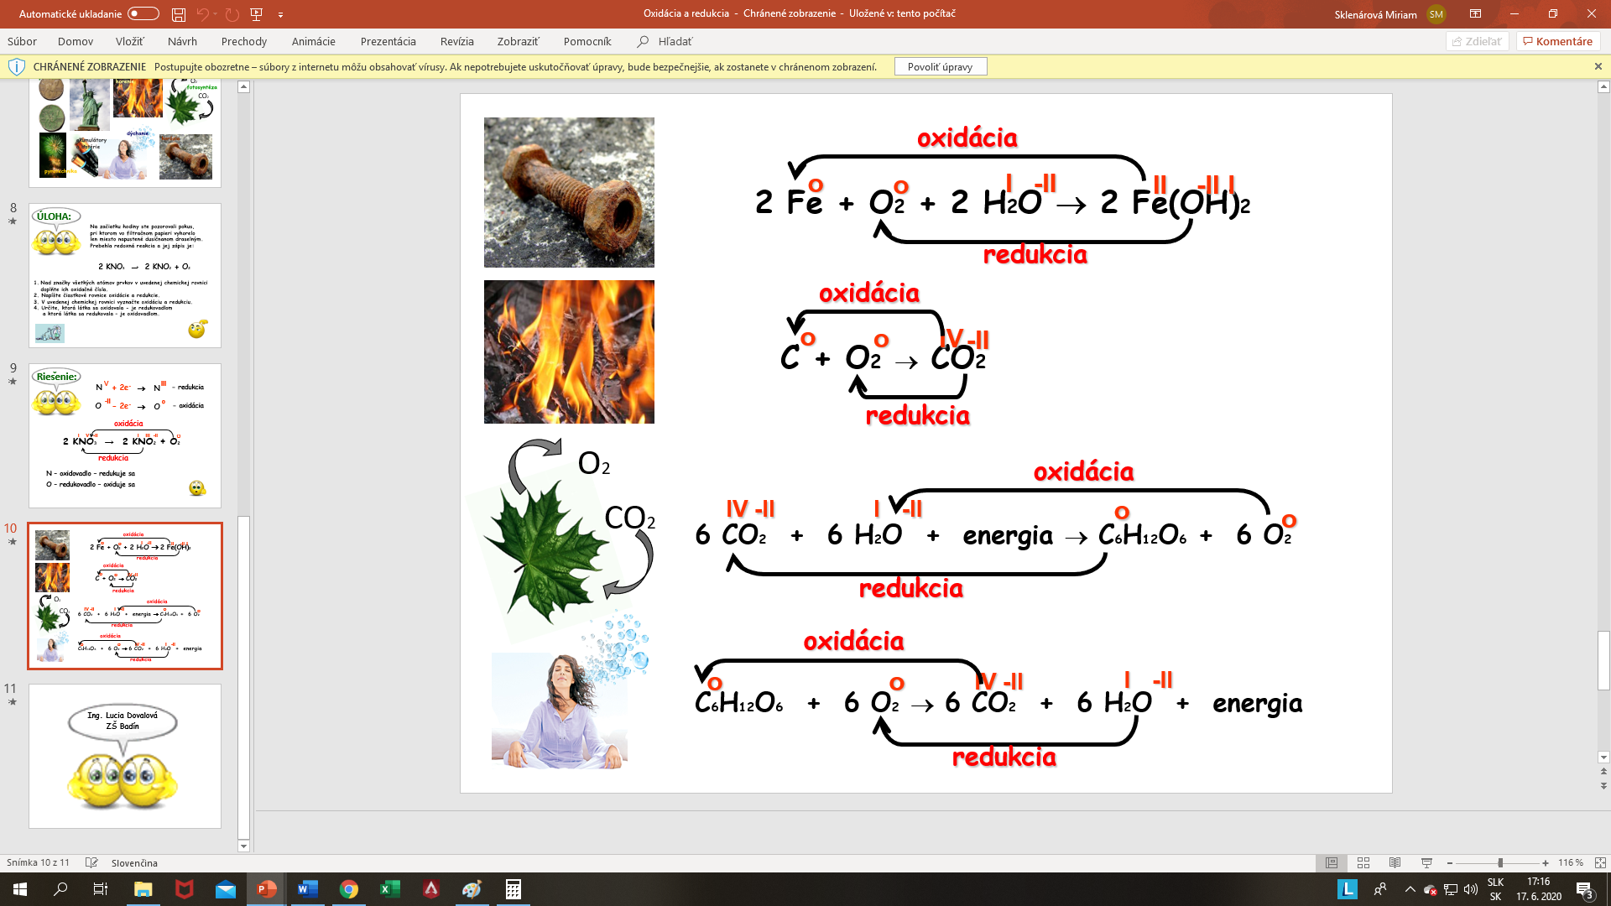

Slide 10
ÚLOHA: Určte prvky, ktoré podliehajú oxidácii a redukcii, určte oxidačné čísla prvkov a vyrovnajte chemickú reakciu: ____KNO₃ → ___KNO₂ + ___O₂

Slide 11
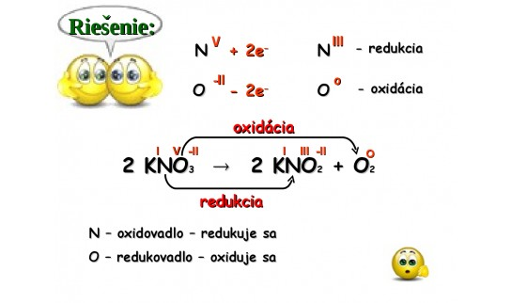

Slide 12
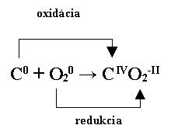
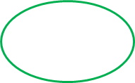
Oxidačné a redukčné činidlo
Oxidovadlo (oxidačné činidlo) je látka, ktorá je schopná prijímať elektróny (redukovať sa).
Redukovadlo (redukčné činidlo) je látka, ktorá je schopná odovzdávať elektróny (oxidovať sa).
redukovadlo
oxidovadlo

Slide 13
Redoxné vlastnosti látok
väčšina látok môže vystupovať aj ako oxidovadlo, aj ako redukovadlo. Závisí to od toho, s akou látkou reagujú
oxidovadlá ochotne prijímajú elektróny (F, O, Cl, Br, O2, O3, KMnO4)
Redukovadlá ochotne odovzdávajú elektróny (Na, K, Ca, Zn)
elektrochemický rád napätia kovov = Beketov rad kovov – usporiadanie kovov podľa ich oxidačných schopností.
Neušľachtilé kovy
ušľachtilé kovy

Slide 14
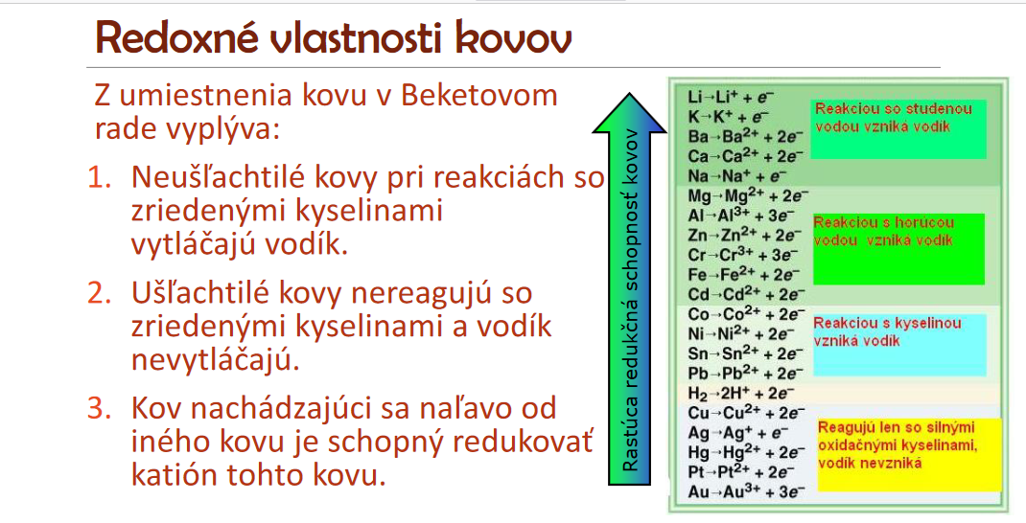

Slide 15
Určte, či prebehne táto chemická reakcia a zdôvodnite:
Pb(NO₃)₂ + Mg
FeSO₄ + Cu
CuCl₂ + Fe
Cu + HCl

Slide 16
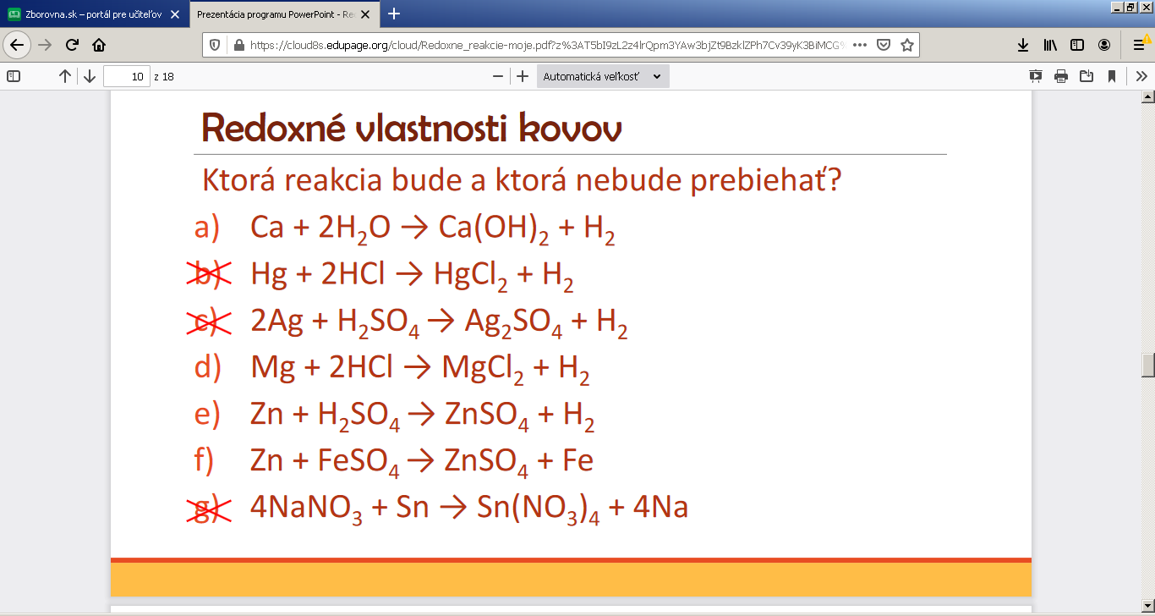

Slide 17
ÚLOHA: Na základe usporiadania prvkov v rade napätia kovov rozhodnite, či prebehne redoxná reakcia, ak ponoríme železný klinec do roztokov: NaCl, HCl, CuSO₄, H₂SO₄.
Fe + NaCl
Fe + HCl
Fe + CuSO₄
Fe + H₂SO₄

Slide 18
https://mladychemik.webnode.sk/ucebny-material/rad-reaktivity-kovov/

